Slide 1
C++编程基础

Slide 2
目录
CONTANTS
01
02
模板函数概念
模板特化

Slide 3

PART
01
模板函数概念

Slide 4
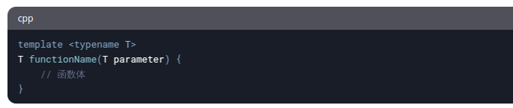
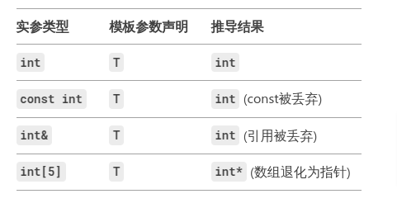
模板函数概念
模板函数
允许我们编写不依赖具体类型的通用代码
目的：
代码复用机制
编译时多态的实现方式
函数模板实例化
显式实例化
隐式实例化

Slide 5
PART
02
模板特化

Slide 6
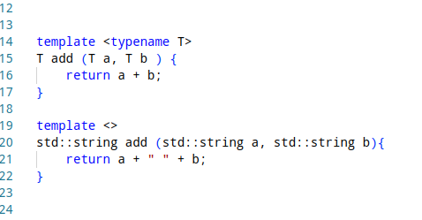
模板函数特化
函数模板在特定类型参数的情况下的具体实现
MyClasB: B
_pa
_a

Slide 7
谢谢欣赏
THANK YOU
添加您的文字结尾描述文字说明添加您的文字结尾描述文字说明，添加您的文字结尾描述文字说明，添加您的文字结尾描述文字说明，添加您的文字结尾描述文字说明添加您的文字结尾描述文字说明，添加您的文字结尾描述文字说明

